Slide 1
Музыка – международный язык, объединяющий людей по всему миру
26 сентября 2018 года
Учитель музыки
Перфильева Ольга Владимировна
МБОУ «Гимназия № 17»

Slide 2
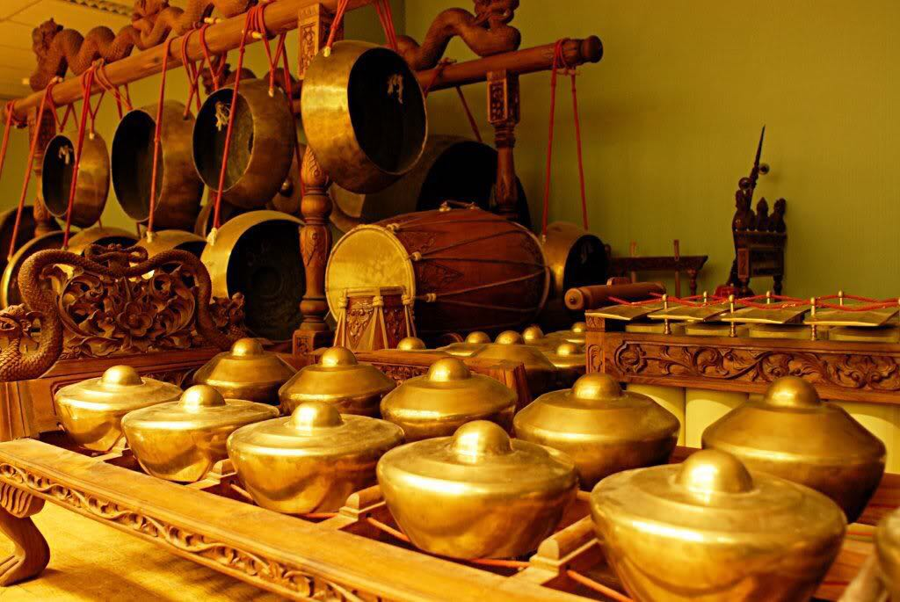

Slide 3
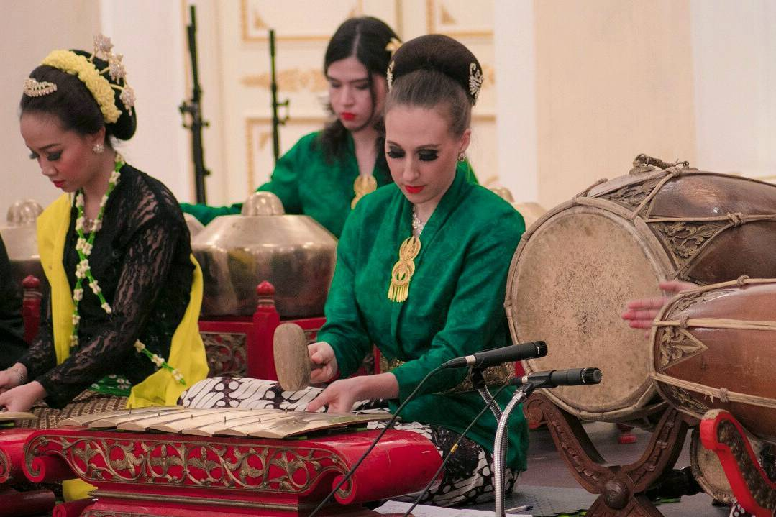

Slide 4
